Slide 1
6.2.1. 부록1
세브란스병원 학대와 방임 (의심)환자 SAFE(Stop! Abuse For Everyone) Protocol
제정일: 2010.2.
개정일: 2010.12/2012.5/2012.8/2012.12/ 2014.10/ 2015.4/2016.2/2017.3/ 2021.1/2023.1/2025.5 기안부서: SAFE(Stop Abuse For Everyone)팀

Slide 2
6.2.1. 부록1
1. SAFE 팀 배경
1) 다음의 법규에 따라 의료진은 학대와 방임 (의심)환자의 신고를 충실히 할 의무가 있음
아동학대범죄의 처벌 등에 관한 특례법 제10조(아동학대범죄 신고의무와 절차) 등
노인복지법 제39조의6(노인학대 신고의무와 절차 등) 등
성폭력방지 및 피해자보호 등에 관한 법률 제9조(신고의무) 등
2) JCI 기준
AOP. 1.6 학대와 방임 (의심)환자의 맞춤화된 초기평가 시행
COP. 3 학대의 위험이 있는 환자 진료가 내규와 절차를 따름
PFR .1.5 폭력으로 부터 환자를 보호하는 절차가 있음
3) 의료기관인증평가
6.2.1. 관련법에 따른 학대 및 폭력피해자를 위한 보고 및 지원체계를 숙지하고 있어야 함
* SAFE: Stop Abuse For Everyone, 학대와 방임 전담팀명

Slide 3
6.2.1. 부록1
2. SAFE란?
- 학대와 방임 전담팀명으로, Stop Abuse For Everyone의 약자임
3. 정의
1) 학대(Abuse)
개인의 신체적, 정신적 위해를 가하는 행위로 성적 학대 및 폭력에 국한되지
않으며 개인의 건강, 자기 결정권, 정서적 안정 상태 등에 위협을 가할 수
있는 모든 가혹행위
2) 방임(Neglect)
부모나 주 양육자가 필수적인 의식주, 양육 및 상해와 질병에 대한 적절한
치료를 제공하지 않아 개인의 신체적, 정신적, 정서적 건강에 위협 및
손상을 야기한 경우

Slide 4
6.2.1. 부록1
4. SAFE Indication
분류 | Indication
신체적 학대 | 발생 및 회복에 시간차가 있는 설명하기 어려운 상처(열상, 화상, 골절 등) Shaken baby Syndrome(경련, 망막출혈 등)
성적 학대 | 성기나 항문의 이물질 또는 상처 소아청소년의 임신하거나 성병에 감염 타인으로부터의 성적 추행 경험 타인으로부터 동의 없이 촬영당하거나 촬영 당한 영상물을 유포 또는 유포 협박당한 경험
정서적 학대 | 비정상적인 위축 or 지나치게 공격적인 행동 or 양육자와 부적절한 유대관계 자살시도
노인 및 아동 방임 | 개인 위생상태가 불량, 의복 부적절(계절에 맞지 않는 등) 영양불량, 발육부진 적절한 의료를 받으려는 노력이 적극적이지 않음
가족 내 폭력 | 설명하는 원인과 일치하지 않는 상처(열상, 화상, 골절 등) 적절한 의료를 받으려는 노력이 적극적이지 않음

Slide 5
6.2.1. 부록1
5. SAFE Process
학대와 방임(의심) 환자 발생
SAFE Activation
SAFE팀(TEAMS 발송): 자문, 감독
주 진료과
간호팀
학대 혹은 방임 인지 시 직접 공공기관에 신고
환자평가, 재평가 및 진료
필요 시, 협의진료 의뢰
환자평가 및 간호
사생활 보호
SAFE팀장
SAFE팀 및 진료팀과 논의
SAFE팀 회의 주관
사회사업팀(간사)
초기평가 및 재평가 시행
학대와 방임 사례 접수, 관리
상황에 따라 관련 공공기관 신고
추후관리

Slide 6
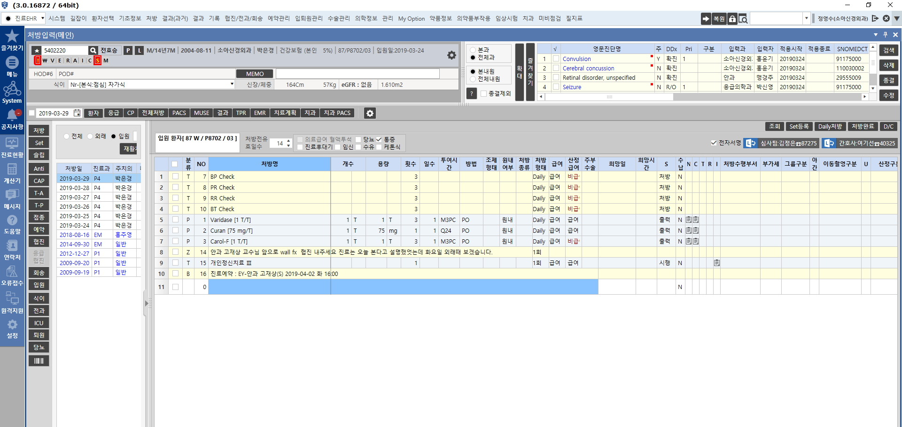
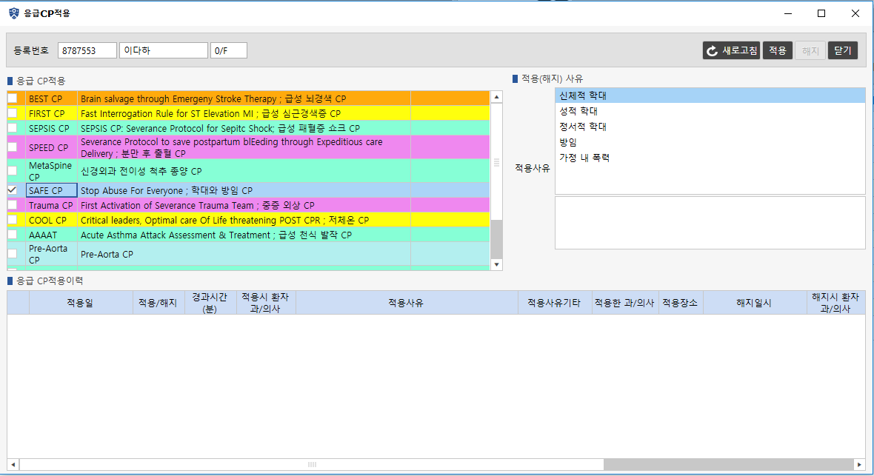
6.2.1. 부록1
SAFE CP Activation 화면
1
4
3
적용 선택
사유 선택
2

Slide 7
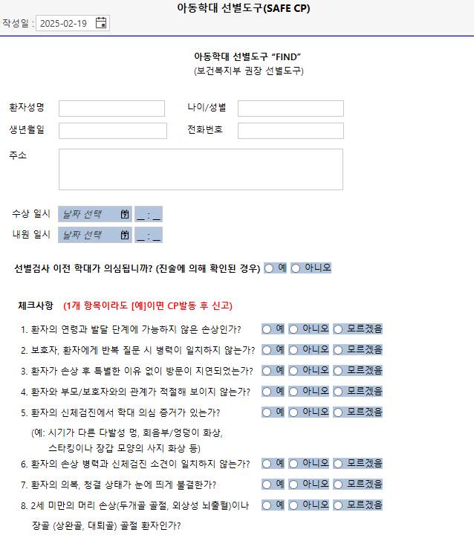
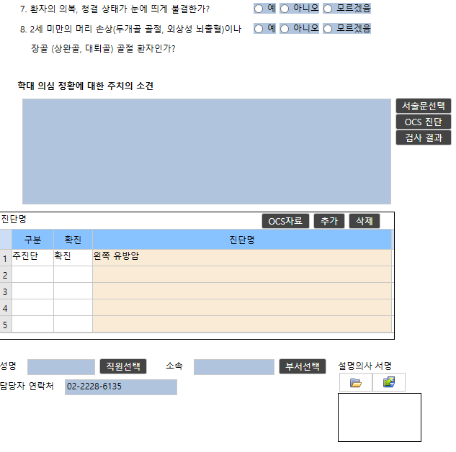
6.2.1. 부록1
6. 선별도구 - 아동학대

Slide 8
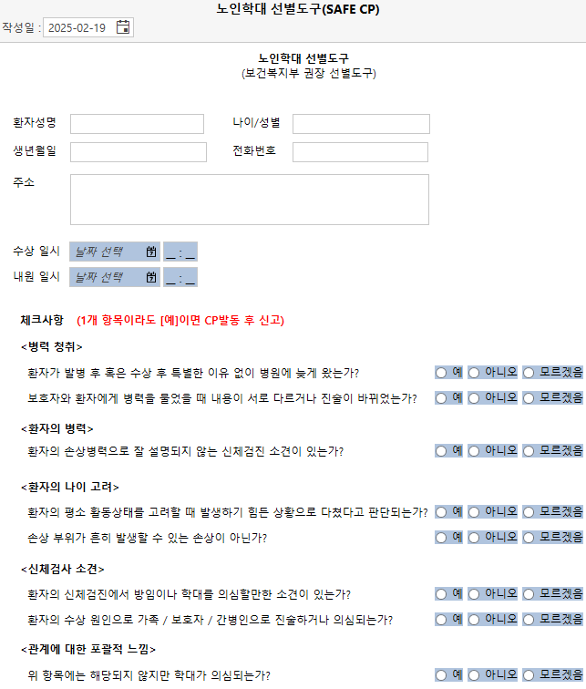
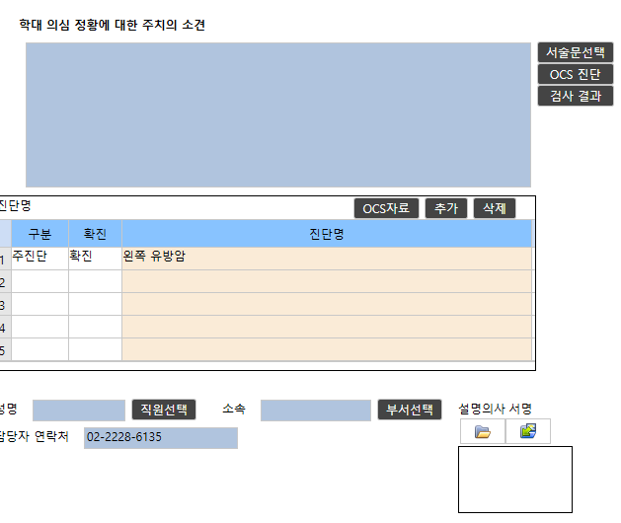
6.2.1. 부록1
6. 선별도구 - 노인학대

Slide 9
6.2.1. 부록1
7. SAFE 팀원
 | 임상과/부서 | 팀원
팀장 | 소아정신과 | 천근아 교수
간사 | 사회사업팀 | 이재경 사회복지사
팀원 | 사회사업팀 | 박소라 팀장
 | 응급의학과 | 김민정 교수
 | 정신건강의학과 | 박천일 교수
 | 소아정신과 | 이정한 교수
 | 소아응급의학과 | 윤서희 교수
 | 소아정형외과 | 박건보 교수
 | 신경외과 | 박은경 교수
 | 안과 | 고재상 교수
 | 산부인과 | 이준호 교수
 | 어린이병원 간호팀 | 김정연 팀장
 | 응급간호팀 | 서은경 파트장
 | 의무기록팀 | 정지은 파트장
 | 법무팀 | 김연 변호사
 | 환자안전팀 | -

Slide 10
6.2.1. 부록1
8. 학대와 방임환자 신고 또는 관련 공공기관
공공기관 | 연락처
1. 경찰서 | 112
2. 보건복지부 콜센터 | 129
3. 아동학대 및 성폭력
중부아동보호전문기관 | 02-422-1391
서울서북아동보호전문기관 | 02-3157-1391
서울해바라기아동센터 | 02-3274-1375
서대문구청 아동보호팀 | 02-330-8441
4. 노인보호전문기관 | 1577-1389
5. 장애인보호전문기관 | 1644-8295

